Slide 1
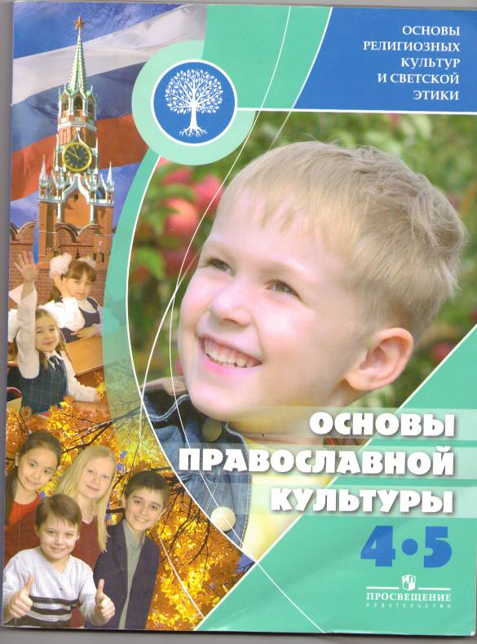
«Предмет
религиозной культуры
в светской школе:
проблемы
и перспективы».
Из опыта работы
учителя начальных классов
Лысенко О.А.

Slide 2
«За счет приобщения к культурному и религиозному наследию формируется личность человека и развивается цивилизация. Религиозное образование приводит человека к постижению Божественного замысла о нем, учит его нравственному поведению. Поэтому крайне важным видится поощрение со стороны государственной власти религиозных образовательных программ, изучения людьми культурных основ и традиционного уклада жизни своего народа».
Святейший патриарх Московский и всея Руси Кирилл

Slide 3
Новые задачи школы
- преподавание религиозных учебных дисциплин надо выстраивать на основе общих процедур и правил;
- создавать систему взаимодействия органов управления образованием и образовательных учреждений с религиозными организациями;
- выстраивать взаимоотношения школы и родителей учащихся на новых принципах.

Slide 4
?
Зачем в школе вводится курс ОРКСЭ?
Как будет организованно преподавание
нового курса?
Что будут изучать дети?
Как будет организованно взаимодействие школы с семьёй в рамках курса ОРКСЭ?

Slide 5
Задачи
подготовительной работы с родителями:
-познакомить с задачами, содержанием программы и структурой курса ОРКСЭ;
- согласовать действия учителя и родителей в совместном процессе нравственного воспитания школьников;
- создать условия для ознакомления с учебными пособиями ;
- ознакомить родителей с формами и методами педагогической работы с детьми.

Slide 6
Какими же профессиональными и личностными компетенциями должен обладать учитель, чтобы обеспечить успешность педагогической работы в рамках этого учебного предмета?
владеть определенными знаниями, умениями и навыками организации современного урока с использованием инновационных педагогических технологий
обладать важными личностными качествами, которые не давали бы повода детям усомниться в том, что поведение учителя расходится с его же словами, произнесенными на уроках

Slide 7
Модуль «Основы православной культуры»
ЦЕЛЬ:
Формирование у обучающегося (младшего подростка) мотиваций к осознанному нравственному поведению, основанному на знании и уважении культурных и религиозных традиций многонационального народа России, а также к диалогу с представителями других культур и мировоззрений

Slide 8
Формы
и виды учебной деятельности
Взаимные вопросы и задания групп
Взаимообъяснение
Составление словаря терминов и понятий
Драматизация (театрализация)
Беседа
Интервью

Slide 9
Виды чтения:
Ознакомительное чтение;
Изучающее чтение;
Выразительное чтение;
Рефлексивное чтение;
Выборочное чтение;
«Чтение – погружение»;
Чтение с маркированием.

Slide 10
Чтение текста с маркированием
(приём инсерт)
V | + | _ | ?
«знаю» | «новое» | «думал иначе» | «не понял, есть вопросы»

Slide 11
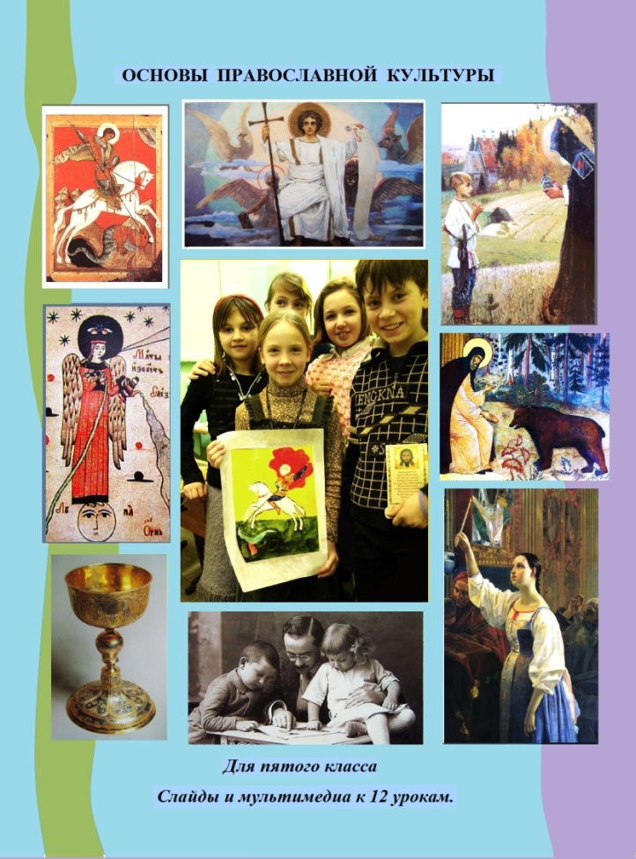
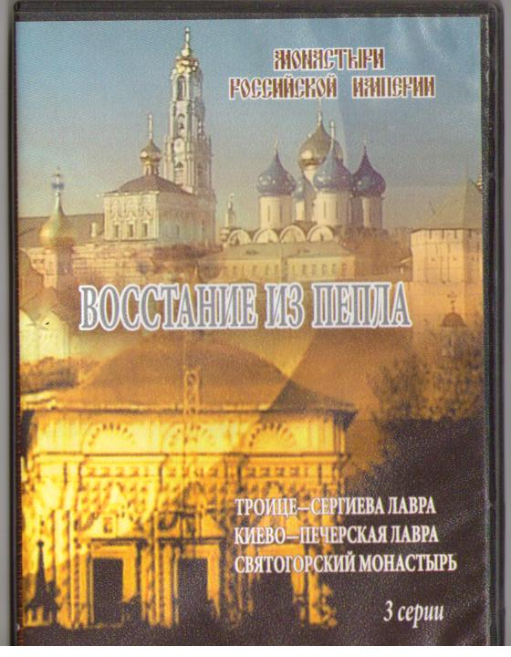

Slide 12
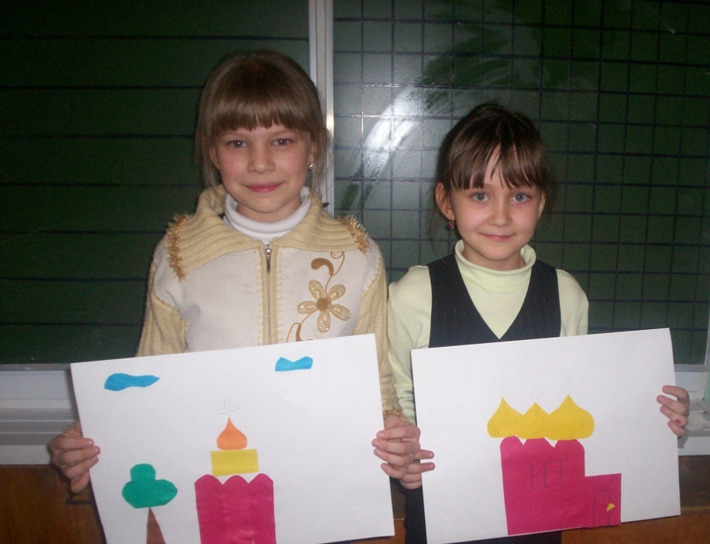
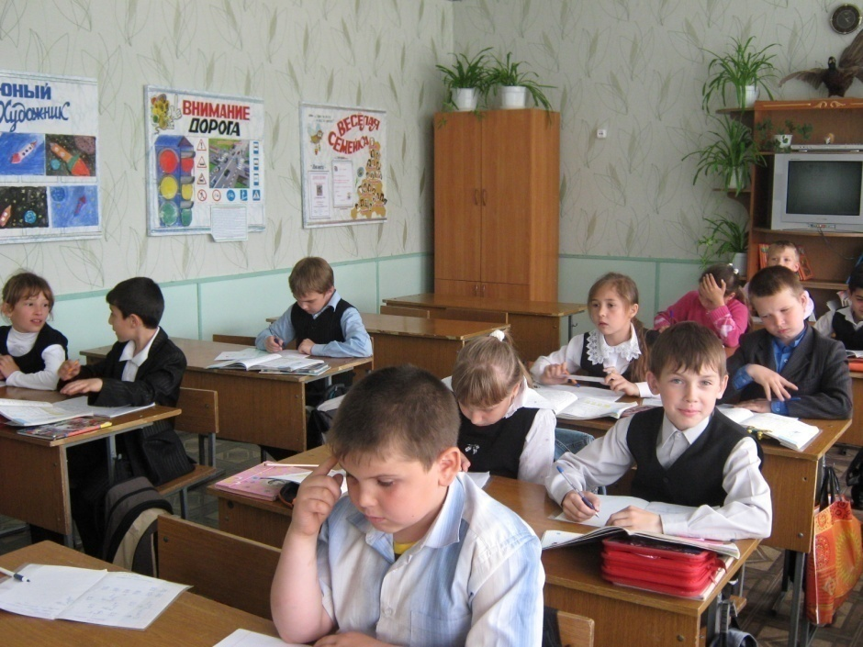
Рекомендации к домашним заданиям
-чтение текста;
-заучивание дат, терминов, имён;
подготовка пересказов;
составление опорных конспектов;
творческие формы работы.

Slide 13
Урок 9 Православное учение о человеке
Объясни выражения:
«чистая душа»
«грязная душонка»
«голубиная душа»
«спасти душу»

Slide 14
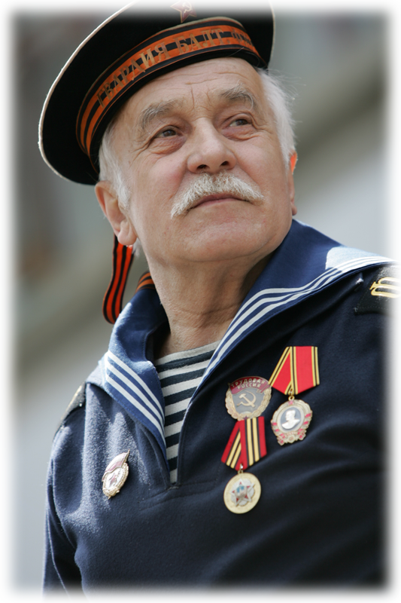
Урок 1. Россия- наша родина.
1. Расскажи членам семьи и друзьям об известных тебе людях России.
2. Проведи интервью с членами семьи по вопросам: Каких героев России они знают, в чём их заслуги перед Отечеством? Каких русских писателей, художников, композиторов они знают, чем они знамениты? Какие книги о нашей Родине России они посоветовали тебе прочитать? Есть ли среди ваших родственников те, кто много сделал для Родины? Кто это в чём их заслуга?

Slide 15
Урок 2 . Человек в православии.
Поговори с родителями, родственниками: может быть, они смогут рассказать тебе о людях (своих знакомых или исторических лицах), которые сделали какое- то дело, по- настоящему доброе, необходимое не только близким , но и совсем чужим людям, и сделали его бескорыстно?
Урок 12. Заповеди.
Расскажи о традициях , которые сложились в твоей семье, в школе, в кругу друзей.

Slide 16
Отсутствие рабочих тетрадей
Недостаточно времени на изучение объёмных тем
Непонятные для данного возраста термины
В разделах «Тренажёр» и «Контроль» электронного приложения однотипные задания

Slide 17
Эмоциональное отношение и уровень интереса детей к урокам ОРКСЭ модуль «Основы православной культуры».

Slide 19
«Учителям учеников обучать не только грамоте, но и честной жизни, страху Божьему, потому грамота без страха Божьего не что иное, как меч у безумного.»
Святитель Тихон Задонский

